Slide 1



Prevención de Evasión (CHURN)
SERVICIÓ DE TELECOMUNICACIÓNES
Sara Cantú Casas

Slide 2

¿Por qué IMPORTA EL CHURN?
OBJETIVO
La cancelación de clientes impacta directamente los ingresos
Retener es más barato que adquirir
EL VERDADERO RETO NO ES SOLO PREDECIR, SI NO DETECTAR A TIEMPO
Identificar clientes con alto riesgo de churn para accionar estrategias de retención.

Slide 3

DATASET UTILIZADO y variables objetivo
Dataset tipo Telco Churn
Variable objetivo: Churn (Yes / No)
+7,000 clientes
Variables clave:
Antigüedad (tenure)
Cargos mensuales
Tipo de contrato
Servicios y método de pago

Slide 4

Preparación de los datos
Cómo se prepararon los datos
Limpieza y tratamiento de variables
One-hot encoding
Control de multicolinealidad (VIF)
Manejo de desbalance de clases

Slide 5
Modelos evaluados
MODELO | ROL
Regresión logística | Modelo final
SVM lineal | Comparativo
Random Forest | No lineal/interpretación
KNN | Benchmark

Slide 6
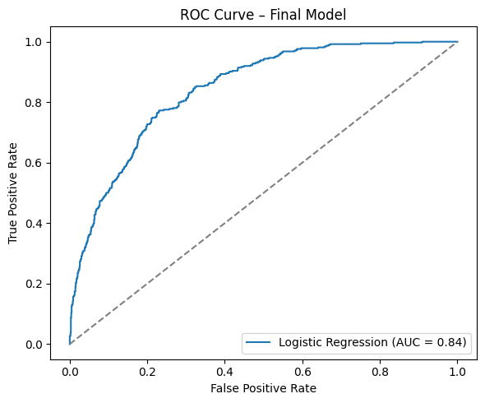
Resultados clave:
Desempeño del modelo final
ROC-AUC ≈ 0.84
Recall (churn) ≈ 0.77
Modelo estable (cross-validation)
Balance entre desempeño e interpretabilidad
Base para decisión operativa
La curva ROC confirma la capacidad del modelo para distinguir entre clientes que cancelan y los que no, respaldando su uso para la toma de decisiones operativas.

Slide 7
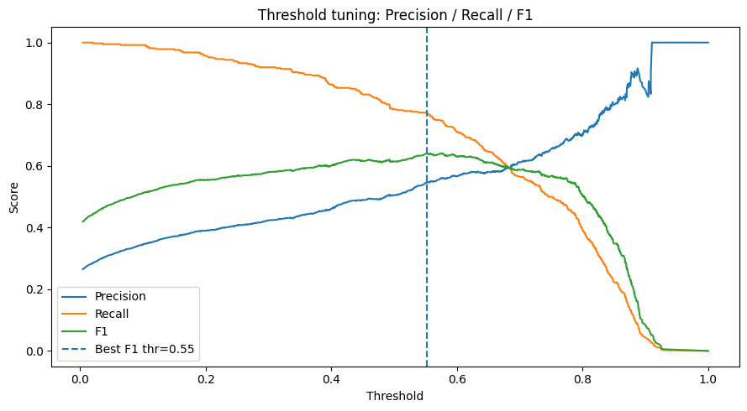
Threshold tuning
Optimización del umbral de decisión
El threshold default (0.5) no siempre es óptimo
Se evaluó el trade-off entre Precision y Recall
Threshold seleccionado: 0.55
Impacto operativo
Recall (churn) ≈ 0.79
Precision ≈ 0.51
Enfoque en detección temprana de churn
Se prioriza la captura de clientes en riesgo, aceptando falsos positivos como costo de retención.

Slide 8
Resultados: Factores que influyen en el churn
🔺 Mayor riesgo
Tenure bajo Clientes nuevos presentan mayor probabilidad de cancelar.
Altos cargos mensuales Sensibilidad al precio, especialmente en etapas tempranas.
Servicio de fibra óptica Asociado a mayor churn en combinación con cargos altos.
Pago con Electronic Check Indicador de fricción o menor compromiso con el servicio.
🔻 Factores protectores
Contratos de largo plazo (1–2 años) Reducen significativamente la probabilidad de churn.
Servicios adicionales (Tech Support / Security) Incrementan el engagement del cliente.
Mayor antigüedad (tenure alto) Clientes consolidados tienden a permanecer.
Los factores más influyentes combinan antigüedad del cliente, precio y nivel de compromiso con el servicio.

Slide 9
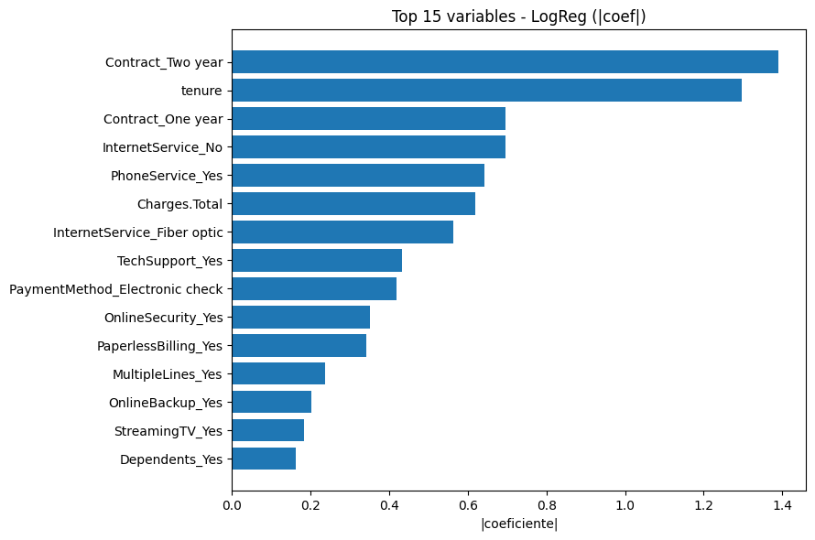
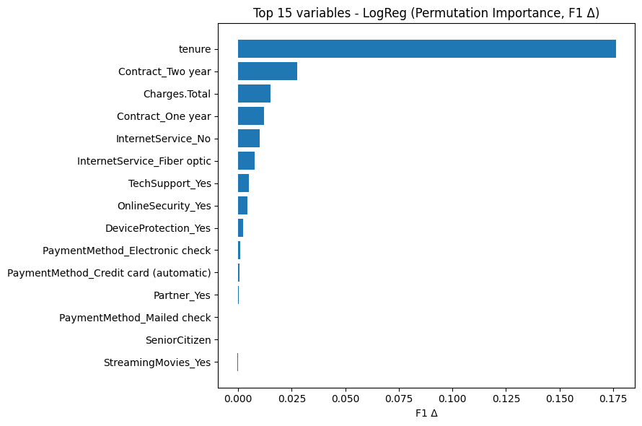
Interpretabilidad
Consenso entre enfoques: Tanto los coeficientes de la regresión logística como la Permutation Importance coinciden en que la antigüedad del cliente (tenure), el tipo de contrato, el precio y los servicios adicionales son los principales factores que influyen en el churn.

Slide 10

Recomendaciones de negocio

Slide 11
Clientes nuevos (tenure bajo)
Programas de onboarding intensivo durante los primeros 60–90 días
Seguimiento proactivo y activación temprana de soporte
Sensibilidad al precio
Ofertas de downgrade, bundles o descuentos temporales para clientes con Charges.Monthly altos, especialmente en fibra óptica + tenure bajo
Migración de contratos
Incentivar el paso de mes a mes → anual/bianual mediante beneficios tangibles (descuentos, meses gratis, upgrades)
4. Soporte y seguridad
Promoción temprana de TechSupport y OnlineSecurity como mecanismos de retención preventiva
5. Métodos de pago y facturación
Incentivar el cambio de Electronic check → pagos automáticos
Mejorar la experiencia de facturación digital y los recordatorios de pago
6. Uso operativo del modelo
Ajustar el threshold de decisión según presupuesto y capacidad operativa, priorizando recall cuando el objetivo sea minimizar la pérdida de clientes.

Slide 12

CIERRE
El análisis muestra que los principales motores del churn en este dataset son la antigüedad del cliente, el precio mensual, el tipo de servicio de internet, el método de pago y el tipo de contrato.
Para operación, la Regresión Logística se establece como modelo principal por su balance entre desempeño, estabilidad e interpretabilidad, mientras que el Random Forest complementa la comprensión de relaciones no lineales.
Modelo listo para poyar decisiones de retención
Repositorio: https://github.com/sarahouses/proyecto_telecomx2

